Slide 1
Overordnet risiko- og sårbarhetsvurdering for IKT i helse- og omsorgssektoren
Direktoratet for e-helse
Notes:
Bilde: Samme bilde som brukt på forsiden av HDIR ROS.

Slide 2
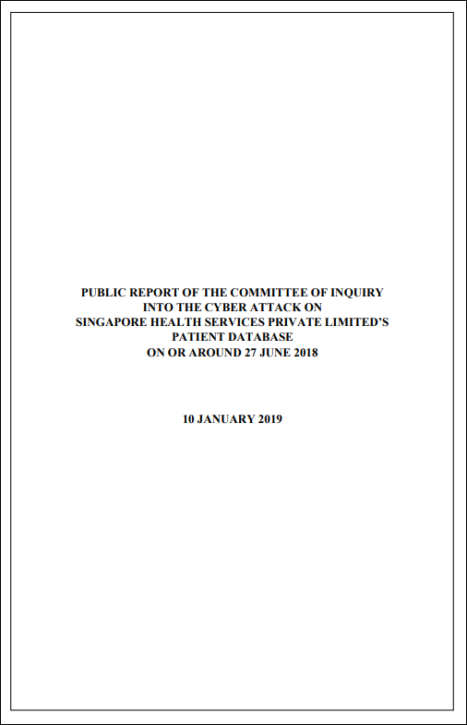
Bakgrunn
Tar utgangspunkt i eksiterende
rapporter og vurderinger:
Inngår som en av flere risiko- og sårbarhetsvurderinger
som leveres HOD i 2019
Arbeidet er gjort i samarbeid med Norsk Helsenett SF og andre relevante aktører, i tillegg til Helsedirektoratet, som leder arbeidet, i helse- og omsorgssektoren
Notes:
Hdir rapporter overlevert 21. juni 2019:
Status /tiltak på områdene fra ROS-rapporten 2017
Drikkevannsforsyning
IKT – informasjonssikkerhet, personvern og beredskap
Sammendrag fra vår rapport + tiltak foreslått av Helsedirektoratet
Egen rapport på nasjonal legemiddelberedskap
Vår rapport ble levert HOD 3. juli. Publisert i august.

Slide 3
Økt digitalisering, flere sammenkoblede systemer og mer utveksling av informasjon vil skape bedre tjenester for pasientene og nye gevinster for sektoren, men introduserer samtidig nye trusler og sårbarheter:
Ransomware mot NHS Estimert kostnad > 1 milliard kroner
Lange, komplekse og uoversiktlige verdikjeder
Manglende IKT-sikkerhetskompetanse
Mangelfull implementering av tekniske sikkerhetstiltak
Utdatert programvare og utstyr som ikke oppdateres
Mangel på og mangelfull etterlevelse av styringssystem for informasjonssikkerhet
Manglende planverk og trening i håndtering av IKT-hendelser
Ransomware mot legemiddelfirmaet MERCK Estimert tap 7,5 milliarder kroner
Dataangrepet mot Helse Sør-Øst 2018
Dataangrepet mot SingHealth 2018

Slide 4
Tiltak
1
 | Utarbeidelse av nasjonal IKT-beredskapsplan for helse- og omsorgssektoren som en del av Nasjonal helseberedskapsplan
 | Gjennomføre årlig IKT-øvelse
 | Styrket operativ IKT-sikkerhet i helse og omsorgssektoren
 | Styrket myndighetsrolle for IKT-sikkerhet i helse- og omsorgssektoren
 | Utarbeidelse av helhetlig IKT-sikkerhetsstrategi for helse- og omsorgssektoren
2
3
4
5
I tråd med plan for gjennomføring av oppdraget, har tiltakene nasjonalt fokus og myndigheter og nasjonale aktører som tiltakseiere
Notes:
1: Planen bør bl.a. omfatte tiltak for å hindre spredning eller avverge ytterligere angrep mot IKT-infrastruktur
under en hendelse.
2: Det bør årlig gjennomføres en øvelse på IKT-scenarier som får konsekvenser for helsesektoren.
Øvelsen bør sees i sammenheng med Nasjonal helseøvelse.
3: HelseCERT bør i kraft av sin rolle som helse- og omsorgssektorens nasjonale senter for informasjonssikkerhet gi ut årlige anbefalinger om basistiltak for økt operativ IKT-sikkerhet i
helsesektoren, og ellers kartlegge og informere om den generelle sikkerhetstilstanden i helse- og .omsorgssektoren
De foreslåtte tiltakene må være basert på funn av sårbarheter identifisert gjennom sårbarhetsskanning og inntrengningstesting.
4: Direktoratet for e-helse bør styrke sin rolle som fagorgan for sektoren innen informasjonssikkerhet. Dette bør skje gjennom at direktoratet styrker arbeidet med opplæring og
rådgivning knyttet til informasjonssikkerhet og personvern, og ellers kartlegger og informerer om den generelle sikkerhetstilstanden i helse- og omsorgssektoren.
5: Det bør utarbeides en helhetlig IKT-sikkerhetsstrategi for helse- og omsorgssektoren. IKT-sikkerhetsstrategien bør ses opp mot nasjonal strategi for IKT-sikkerhet og ta høyde for
sektorspesifikke utfordringer og utvikling av dagens helsetjeneste

